Slide 1
Rizika a příležitosti internetu - úvod
Lenka Dědková
ZUR 387
2016

Slide 2

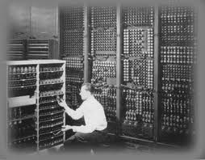

Klasifikace rizik
Je jich mnoho, skoro vždy něco někam nepasuje
Rychlý vývoj internetu i zařízení, prostřednictvím jichž se k němu připojujeme

Slide 3
O co se můžeme na internetu bát
O sebe
Kyberšikana/online obtěžování
Interakce s neznámými
Kyberstalking
Zdravotní problémy spojené s dlouhodobým používáním PC
Závadný (nepříjemný) obsah
Závislost
své zdraví, svoji psychickou pohodu

Slide 4
O co se můžeme na internetu bát
O své vlastnictví
Počítač: Malware
Peníze: podvodné emaily, phishing, pochybné loterie/výhry, nedůvěryhodné eshopy
Krádeže identity
Porušování autorských práv
(Skrytý) marketing
Spamy
peníze, majetek, osobní údaje

Slide 5
O co se můžeme na internetu bát
O ostatní
Můžeme být svědky výše uvedených chování, která ohrožují někoho jiného
jejich zdraví, jejich psychickou pohodu, jejich vlastnictví

Slide 6



Různí lidé čelí různým rizikům
Uvědomit si, kdo je ohrožený a čím – závisí na tom, co kdo na internetu dělá
Děti a dospívající
> Komunikují
> Surfují
> Hrají
> Kyberšikana
> Sdílení osobních informací
> Phishing – na SNS, v online hrách
> Sexuální, nenávistné, násilné obsahy
> Důvěryhodnost informací na internetu (školní úkoly)

Slide 7
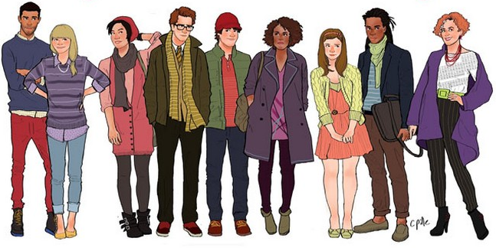
Různí lidé čelí různým rizikům
Uvědomit si, kdo je ohrožený a čím – závisí na tom, co kdo na internetu dělá
Dospělí
> Hledají informace
> Využívaní online bankovnictví
> Nakupují
> Online podvody
> Phishing – banky
> Důvěryhodnost informací na internetu

Slide 8

Různí lidé čelí různým rizikům
Uvědomit si, kdo je ohrožený a čím – závisí na tom, co kdo na internetu dělá
Senioři
> Seznamují se s internetem
> Počítačové viry, instalace zbytečných programů, hoaxy, podvody
> Sdílení osobních informací
> Důvěryhodnost informací na internetu (např. o zdravotních problémech)

Slide 9
Naše role v dění na internetu
Pasivní příjemce obsahů
  např. příjemce e-mailů, čtenář online zpravodajství
Účastník online interakce s dalšími osobami
  např. chaty, diskuzní fóra
Iniciátor chování
  např. hraní her, psaní blogu, stahování…

Slide 10
Naše role v dění na internetu
Pasivní příjemce obsahů
  např. příjemce e-mailů, čtenář online zpravodajství
Účastník online interakce s dalšími osobami
  např. chaty, diskuzní fóra
Iniciátor chování
  např. hraní her, psaní blogu, stahování…
Stejné role můžeme mít i v oblasti samotných rizik: můžeme být pasivnější a pouze číst či sledovat závadné obsahy, můžeme se aktivně účastnit nějaké interakce s další osobou a můžeme také sami rizikové chování iniciovat.

Slide 11
Naše role v dění na internetu
Nezapomeňme, že nemusíme být „jenom“ obětí, svědkem, ale také „pachatelem“ či „spolupachatelem“.
A to často i nevědomě.
Pasivní příjemce obsahů
  např. příjemce e-mailů, čtenář online zpravodajství
Účastník online interakce s dalšími osobami
  např. chaty, diskuzní fóra
Iniciátor chování
  např. hraní her, psaní blogu, stahování…

Slide 12

Model rizik - EUKO
Negativní nebo pozitivní zkušenosti jsou důsledkem interakce mezi motivacemi chování a rolí (dítěte)

Slide 13
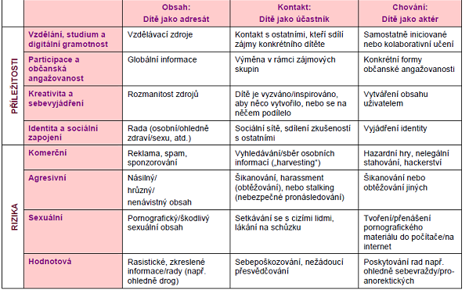
Motivace
Role dítěte

Slide 14
Motivace
Role dítěte
EUKO II

Slide 15
Context of development | Content | Communication
Relationships - Peers & friendship | Vulgar content shared with peers Viruses automatically sending spam emails or viruses to friends | Hate, vulgar and nasty messages Bullying by peers or strangers Creating fake SNS profile about somebody Exclusion from a group in games Being killed or cursed in games Hacked SNS or game profile by peers
Relationships - Romantic relationships | Advertisements for dating sites (including sexual or vulgar content) | Reporting fake romantic relationships Publishing sexual pictures of previous partner as “revenge” Publishing attractive pictures to attract peers Meeting online strangers for dating purposes
Relationships - Parents | Seeing inappropriate content without parents’ permission | Parent-child conflicts because of the Internet Parents force child to be offline because of addiction Posting rude or vulgar comments about parents
School | Untrue information from the Internet used for school assignments School problems because of technology (i.e., viruses, slow internet) | Offensive comments about teachers or creating fake profiles of teachers School problems after being online too much
Sexuality | Commercials with sexual content (Youtube, games, web, pop-ups, e-mail) Pornographic material Sexual pictures or videos on the web (Ask, Chatroulette) Watching live pornography Viruses put pornography on computers or SNS | Sexual communication, requests, and comments Bullying with sexual content Intentional publishing of sexual pictures to attract peers in order to get likes Shared revenge porn or virtual sex
Smahel, D., Wright, M. F., & Cernikova, M. (2014)

Slide 16
Context of development | Content | Communication
Identity & personal data | Pop-ups or webpages asking for personal data Viruses automatically sending e-mails, or posting stuff or messages on Facebook | Stolen / sharing virtual identity (e-mail, SNS profile, avatar) Hacked or hijacked account and posting untrue or private information Pretending to be someone else (e.g., celebrities, known people, not existing people) Lying about personal data Sharing personal data (e.g., address, phone number, photos, etc.) or too many private details Requests for personal information from strangers Meeting online strangers offline
Health & well-being (included addiction) | Overuse or addiction problems, including headaches, reduced eating, reduced sleeping, losing friends, eye problems Seeing pro-anorexia web sites Preoccupation by nasty/sexual videos or gaming | Emotional problems after bullying or bothering contact Losing contact with reality
Morality | Racist content Illegal activities, like downloading programs, movies, and music Videos with violence Finding untrue or false information Commercials telling you to buy, download, or win something Vulgar, nasty, hate websites, images, videos | Racist messages Sharing illegal materials (e.g., programs, movies, music) in P2P networks Fake e-mails telling you that you can win something Commercial e-mails
Smahel, D., Wright, M. F., & Cernikova, M. (2014)

Slide 17
Klasifikace rizik dle OECD
The Protection of Children Online: Risks Faced by Children Online and Policies to Protect Them (Organisation for Economic Co-operation and Development, 2011)

Slide 18
Pojetí online rizik
Online riziko: v digitálním prostoru
Příbuzné termíny:
  rizikové chování: nežádoucí fenomén ohrožující zdraví, pozitivní vývoj, před kterým je potřeba chránit (Jessor & Jessor, 1977)
  problémové chování: porušení uzákoněných a sociálních norem, které doprovázeno sankcemi (Jessor & Jessor, 1977)
  antisociální chování: vývojově dysfunkční chování (delikvence, agrese, vandalismus) (Beranová, Ježek, & Širůček, 2011)
  Riskující chování - „risk-taking behavior“: účast na takovém chování, které může mít neblahé důsledky a které současně může přinášet nějaké zisky (Gullone & More, 2000)
Riziko a újma (EU Kids Online)
  Co je rizikové?

Slide 19
Riziko x újma
Setkání s možným rizikem ještě
neznamená faktickou újmu
EUKO II

Slide 20
EUKO II (http://www.lse.ac.uk/media@lse/research/EUKidsOnline/Home.aspx)
Cíl: vytvořit výzkum zaměřený na děti a kontext, srovnatelný napříč státy, zabývající se zkušenostmi dětí s online riziky
ftf šetření dětí (9-16 let) používajících internet a jejich rodičů ve 25 zemích
25 142 dětí plus jejich rodiče, 2010

Slide 21
Implicitní provázanost rizik a příležitostí
Risks and safety on the internet: The perspective of European children (2011)

Slide 22
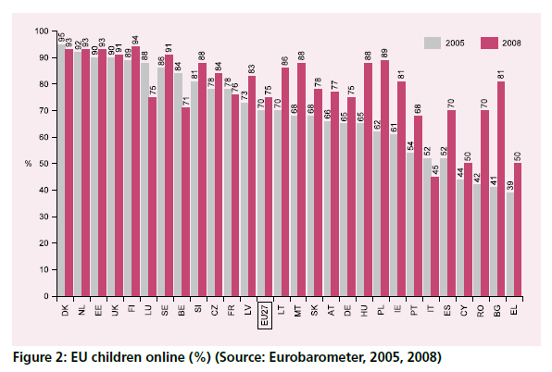
Internetová populace
(EUKO i další výzkumy)
neznamená obecnou populaci!

Slide 23
Riziko, újma a …
Co nás na rizicích zajímá?
  Ti, kteří se s nimi setkávají x ti, kteří ne
  Ti, kteří po setkání s rizikem zažívají újmu x ti, kteří ne
  K čemu setkání s rizikem (a újmou) vede?
Predispozice
- Osobnostní
- Situační
Resilience
Coping
Dopady

Slide 24
Jaké faktory ovlivňují výskyt online rizik?
Zdroj: Risks and safety on the internet: The perspective of European children (2011)

Slide 25
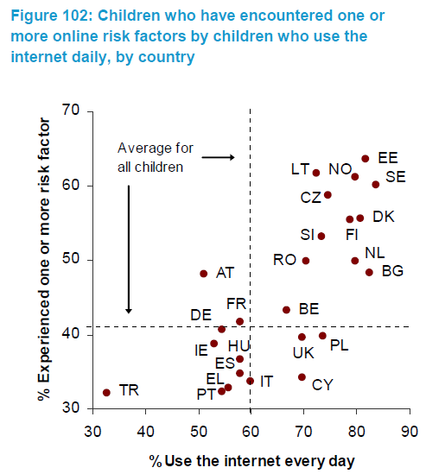
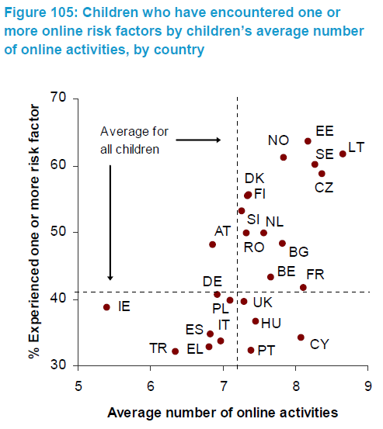
Vztah mezi online riziky a používáním internetu
112
Risks and safety on the internet: The perspective of European children (2011)

Slide 26
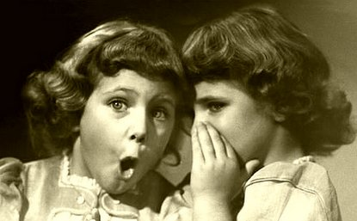



Internetové problémy nejsou nové problémy

Slide 27
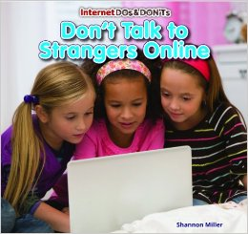
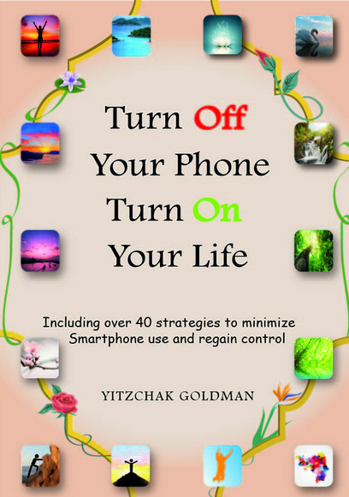

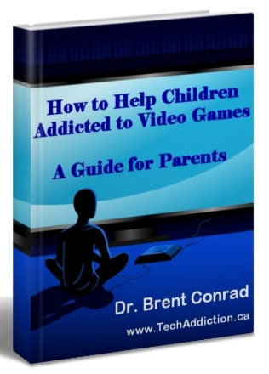
Internetové problémy nejsou nové problémy

Slide 28
Literatura
Douglas, M., & Wildavsky. A. (1982). Risk and culture. Berkeley: University of California Press.
Guan, S.A. & Subrahmanyam, K. (2009) Youth Internet use: risks and opportunities. Current Opinion in Psychiatry, 22, 351–356.
Hasebrink, U., Görzig, A., Haddon, L., Kalmus, V. and Livingstone, S. (2011) Patterns of risk and safety online. In-depth analyses from the EU Kids Online survey of 9-16 year olds and their parents in 25 countries. LSE, London: EU Kids Online.
Hasebrink, U., Livingstone, S., Haddon, L. (2008) Comparing children’s online opportunities and risks across Europe: Cross-national comparisons for EU Kids Online. London: EU Kids Online (Deliverable D3.2).
Livingstone, S. & Haddon, L. (2009). EU Kids Online: Final report. LSE, London: EU Kids Online.
Lobe, B., Livingstone, S., Ólafsson, K. and Vodeb, H. (2011) Cross-national comparison of risks and safety on the internet: Initial analysis from the EU Kids Online survey of European children, London: EU Kids Online, LSE.
OECD (2011), “The Protection of Children Online: Risks Faced by Children Online and Policies to Protect Them”, OECD Digital Economy Papers, No. 179, OECD Publishing. http://dx.doi.org/10.1787/5kgcjf71pl28-en
Smahel, D., Wright, M. F., & Cernikova, M. (2014, in press). Classification of online problematic situations in the context of youths’ development. Communications: European Journal of Communication Research.
Valkenburg, P.M. & Soeters, K.E. (2001). Children's Positive and Negative Experiences With the Internet: An Exploratory Survey. Communication Research, 28, 652-675.

